Slide 1
Sudokopytníci
přežvýkavci

Slide 2
Dělení sudokopytníků
1. nepřežvýkaví
Jednoduchý žaludek
2. přežvýkaví
Složený žaludek

Slide 3
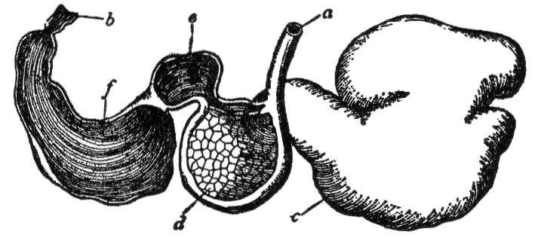
Žaludek - přežvýkavci
Je zde popisována symbióza?
1. Bachor
Rozklad pomocí bakterií a prvoků
2. Čepec
Hromadění natrávené potravy
Vrácena do ústní dutiny a znovu rozžvýkána
Opětovné mechanické zpracování
3. Kniha
4. Slez
Chemické trávení
3.
4.
2.
1.

Slide 4
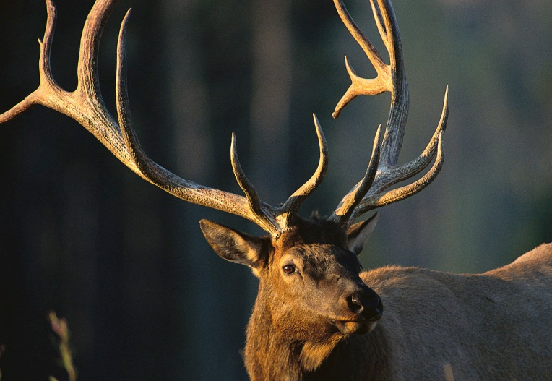
Rohy nebo parohy?
rohy
parohy
Tvořené rohovinou
Nevětvené
Duté
Trvalé
Kostěné
Větvené
Plné
Pravidelná obměna

Slide 5
Domestikované druhy
Tur domácí
Ovce domácí

Slide 6
Domestikované druhy
Koza domácí
chov
Maso
Mléko
Vlna

Slide 7
Původní druhy v ČR
Jelen lesní
Srnec obecný

Slide 8
Uměle vysazené druhy v ČR
muflon
Daněk skvrnitý

Slide 9
Nový druh v ČR
Los evropský

Slide 10
V ČR vyhynulý druh
Zubr evropský

Slide 11
Africké savany a Asie
Žirafy (Afrika)
Antilopy (Afrika a Asie)

Slide 12
Poznáš živočicha?
Los evropský
Zubr evropský

Slide 13
Poznáš živočicha?
Srnec obecný
Daněk skvrnitý

Slide 14
Poznáš živočicha?
Jelen evropský
Muflon

Slide 15
Rohy nebo parohy?
rohy
parohy
Tvořené rohovinou
Nevětvené
Duté
Trvalé
Kostěné
Větvené
Plné
Pravidelná obměna

Slide 16
Dokážeš popsat obrázek?
Složený žaludek přežvýkavých sudokopytníků
kniha
slez
čepec
bachor

